Slide 1
The securitisation of migration in the European Union
Frontex and its evolving security practices
Sarah Léonard & Christian Kaunert

Slide 2
L’oggetto della ricerca
Indagine sull’evoluzione delle pratiche di sicurezza di Frontex
Il quadro di «securitisation» della Scuola di Copenaghen
La comprensione della sicurezza come appartenente a un continuum
L’analisi delle «crisi migratorie» nel Mediterraneo (2005-2006; 2015-2016)
Limiti della ricerca → difficoltà per gli autori di attingere alle informazioni, in quanto le fonti disponibili provengono prevalentemente da enti istituzionali (es. Frontex) che ne determinano il monopolio.

Slide 3
Cos’è Frontex?
Agenzia europea della guardia di frontiera e costiera.
Istituita dal regolamento del consiglio CE 2007/2004, dell’ottobre 2004.
Scopo 🡪 coordinare la cooperazione operativa tra gli stati membri, per migliorare la sicurezza alle frontiere esterne dell’UE

Slide 4
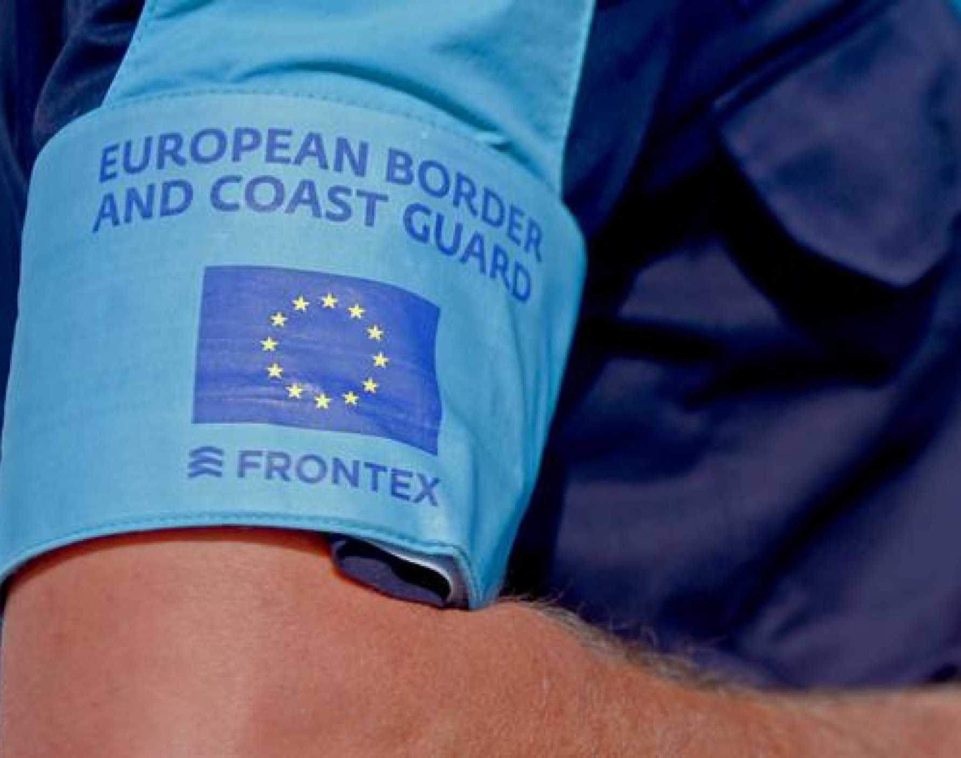
Migrazione Sicurezza
legame tra migrazione e sicurezza posto dalle politiche
fenomeno di securitisation
ruolo di Frontex nel processo di securitisation
l’incremento della securitisation dalla “crisi migratoria” del 2015-2016

Slide 5
La questione della «securitisation»
(Oggettivi problemi di sicurezza?)
atto discorsivo
atto pratico
atto politico

Slide 6
Vecchio e nuovo quadro di «securitisation»
Vecchio quadro di securitisation (Scuola di Copenaghen)
La securitisation degli «atti di parola» (Busan, Waewer, Wilde)
Nuovo quadro di securitisation
(Bigo, 2000) «è possibile securizzare certi problemi senza discorsi, i militari e la polizia lo sanno da molto tempo»

Slide 7
Il concetto di continuum
Visione più ampia del continuum sulla sicurezza:
Sopravvivenza, militarizzazione e minacce esistenziali costituiscono soltanto il punto finale del regno della sicurezza (Williams, 2003)
Securitisation come un processo a spirale (Bello, 2020)

Slide 8
“Crisi migratoria” del 2005-2006
Violenti scontri tra forze di frontiera e migranti
Al confine tra Marocco e le enclavi spagnole di Ceuta e Melilla (hanno causato 14 morti in pochi giorni)
Flussi migratori
Dall’Africa Occidentale alle Isole Canarie

Slide 9
Le pratiche di Frontex nel 2005-2006
Coordinare la cooperazione operativa tra gli stati membri per la gestione delle frontiere
Seguire gli sviluppi della ricerca sul controllo e sorveglianza delle frontiere
Assistere gli stati membri quando è necessaria una maggiore assistenza tecnica e operativa
Assistere gli stati membri nella formazione delle guardie di frontiera
Assistere gli stati membri nell’organizzazione di operazioni di rimpatrio congiunte
Condurre analisi di rischio

Slide 10
Finanziamenti
Le operazioni congiunte Hera 1 ed Hera 2 avevano un bilancio totale di 3,5 milioni di euro, di cui 2,8 cofinanziati da Frontex.
Anche se nell’articolo non viene esplicitato l’esatto aumento quantitativo dei finanziamenti, esso si può dedurre dalle seguenti affermazioni:
“Negli ultimi anni, i governi europei hanno sempre più investito in sofisticati dispositivi tecnologici per rafforzare la sicurezza delle frontiere, tra cui radar e sensori, sistemi di sorveglianza con telecamere, sistemi aerei senza pilota, e sistemi informatici su larga scala che gestiscono dati biometrici” (Dijstelbloem e Meijer, 2011; Ger - Stein 2018).
”Tra gennaio e agosto 2016, 667 officers di Frontex sono stati schierati, insieme a 19 navi, 1 aereo e 2 elicotteri nell’ambito dell’operazione Poseidon, mentre 523 officer di Frontex, 9 navi, 3 aerei e 2 elicotteri hanno partecipato all’operazione Triton” (Commissione Europea 2016).

Slide 11
La “crisi migratoria” 2005-2006
Ceuta e Melilla
Il Governo spagnolo non chiede sostegno all’Unione Europea e la Commissione europea invia una “missione tecnica sull’immigrazione illegale”
Canarie
Il Governo spagnolo chiede sostegno all’Unione Europea per fronteggiare la “crisi migratoria”

Slide 12
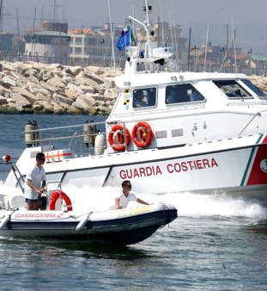
Le pratiche di Frontex nel 2005-2006
Hera 1
Luglio 2006
Operazione tecnica
Hera 2
Agosto 2006
Operazione umanitaria
Hera 3
Febbraio 2007
Due principali dimensioni:
pattugliamento della costa dell’Africa occidentale
assistenza alle autorità spagnole per intervistare i migranti irregolari

Slide 13
Il ruolo svolto da Frontex nella “crisi migratoria” 2005-2006
La Spagna è porta d’accesso all’UE per i migranti irregolari
e i richiedenti asilo provenienti dall’Africa
Fornisce alle autorità spagnole assistenza tecnica per stabilire
l’identità e il paese d’origine degli immigrati sbarcati alle Canarie
Coordina operazioni congiunte in mare coinvolgendo i mezzi di vari
stati membri dell’UE.
SECURITISATION

Slide 14
“Crisi migratoria” del 2015-2016
Riferita a Grecia e Italia
Tre quarti dei migranti fuggono dalla persecuzione e dalla violenza dell’Iraq, Siria, Afghanistan (UNHCR, 2015)

Slide 15
Le pratiche di Frontex nel 2015-2016
Operazione «Triton» 🡪 Grecia
Operazione «Poseidon» 🡪 Italia (operazioni significativamente più grandi di quella di Hera)
Partecipazione ai cosiddetti «hotspot»
Coordinamento delle operazioni congiunte (NATO, Europol)
Analisi dei rischi

Slide 16
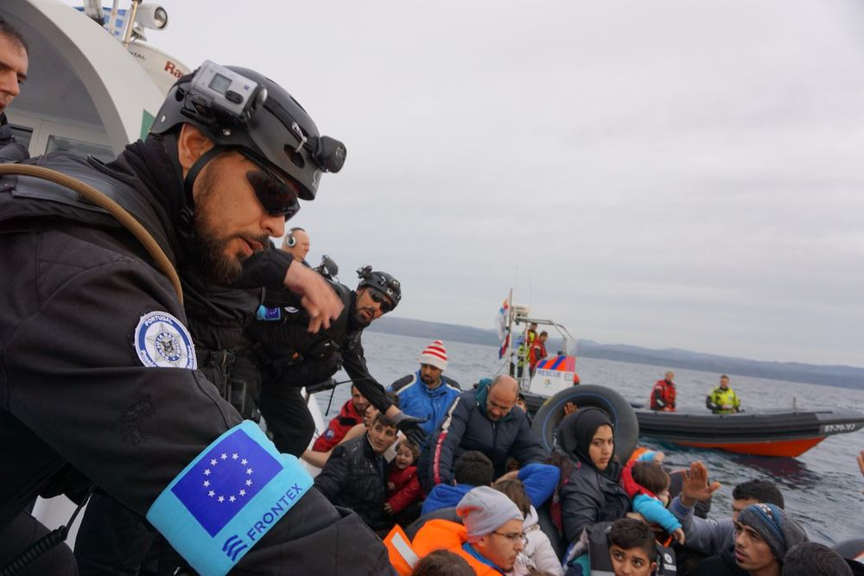
Il ruolo svolto da Frontex nella “crisi migratoria” 2015-2016
Intensificazione delle pratiche di sicurezza
operazioni marittime congiunte
Cooperazione con organismi che hanno un profilo di sicurezza più forte
NATO e EUROPOL
Ruolo chiave nella produzione e nella raccolta di informazioni
migrazioni ma anche la minaccia alla sicurezza (crimine organizzato e
terrorismo)
pratiche di sicurez

Slide 17
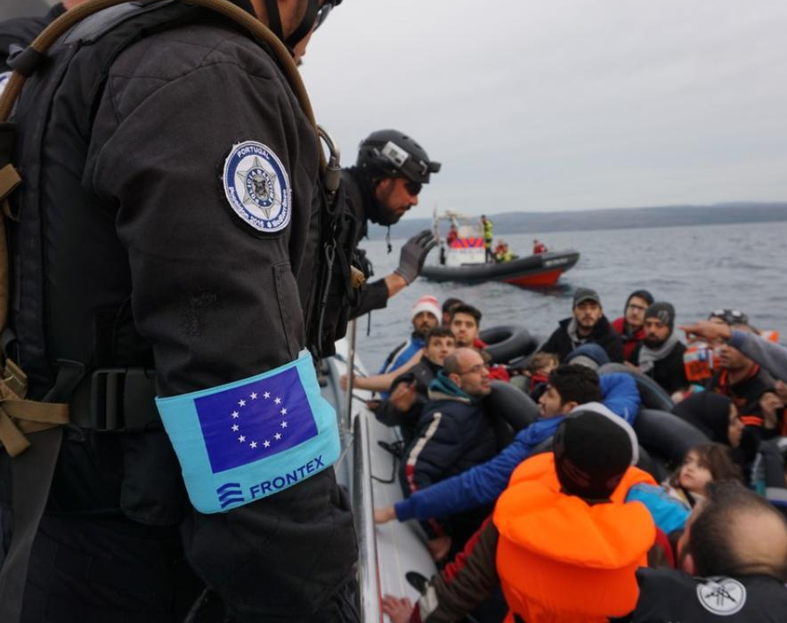
Conclusioni
L’analisi delle pratiche di Frontex attraverso una versione rivista delle teorie sulla securitisation della Scuola di Copenaghen
Costruzione sociale della sicurezza – «crisi migratorie»?
Inquadramento della sicurezza come punto finale di un continuum (caratterizzato da sopravvivenza, minacce e militarizzazione)
Intensificazione e sofisticazione delle pratiche di Frontex (Bello, 2020)
Operazioni congiunte complesse (crescente cooperazione con organismi come Europol e NATO)

Slide 18
Grazie per l’ascolto!
Laura Jung
Francesco Savi
Angelina Priore
Laetitia Kambirè

